Slide 1
Организация работы по патриотическому воспитанию обучающихся в условиях реализации ФОП
Городское методическое объединение «Школа молодого педагога»
МБДОУ «Детский сад № 22»
Ирбит 2024

Slide 3
Мы должны строить своё будущее на прочном фундаменте.
И такой фундамент – патриотизм.
Патриотизм, как мы с вами знаем, это ничто другое, как любовь к Родине. Без этого ни одна страна существовать не может. Она просто растворится, как кусочек сахара в чае.
В.В. Путин

Slide 4
Традиционные российские духовно-нравственные ценности: жизнь, достоинство, права и свободы человека, патриотизм, гражданственность, служение Отечеству и ответственность за его судьбу, высокие нравственные идеалы, крепкая семья, созидательный труд, приоритет духовного над материальным, гуманизм, милосердие, справедливость, коллективизм, взаимопомощь и взаимоуважение, историческая память и преемственность поколений, единство народов России.
Пункт 5 Основ государственной политики по сохранению и укреплению традиционных российских духовно­нравственных ценностей, утверждѐнных Указом Президента Российской Федерации от 9 ноября 2022 г. № 809 (Собрание законодательства Российской Федерации, 2022, № 46, ст. 7977).

Slide 5
24 сентября 2022 г. № 371-ФЗ «О внесении изменений в Федеральный закон «Об образовании в Российской Федерации.
Приказ Министерства просвещения Российской Федерации от 08.11.2022 № 955 «О внесении изменений в некоторые приказы Министерства образования и науки Российской
Федерации и Министерства просвещения Российской Федерации, касающиеся федеральных государственных образовательных стандартов общего образования\
Приказ Министерства просвещения Российской Федерации от 25.11.2022 № 1028 «Об утверждении федеральной образовательной программы дошкольного образования»
(зарегистрирован 28.12.2022 № 71847

Slide 6
ПООП ФОП ДО
Формирование общей культуры личности детей, развитие их социальных, эстетических, интеллектуальных, физических качеств, инициативности ребенка, формирование предпосылок учебной деятельности | - Приобщение детей (в соответствии с возрастными особенностями) к базовым ценностям российского народа – жизнь, достоинство, права и свободы человека, патриотизм, гражданственность, высокие нравственные идеалы, крепкая семья, созидательный труд, приоритет духовного над материальным, гуманизм, милосердие, справедливость, коллективизм, взаимопомощь и взаимоуважение, историческая память и преемственность поколений, единство народов России; - создание условий для формирования ценностного отношения к окружающему миру, становления опыта действий и поступков на основе осмысления ценностей. Обеспечение развития физических, личностных, нравственных качеств и основ патриотизма, интеллектуальных и художественно-творческих способностей ребенка, его инициативности, самостоятельности и ответственности

Slide 7
Функции дошкольного уровня образования:
1. Обучение и воспитание ребенка дошкольного возраста как Гражданина Российской Федерации, формирование основ его гражданской и культурной идентичности на соответствующем его возрасту содержании доступными средствами.
2. Создание единого ядра содержания дошкольного образования (далее – ДО), ориентированного на приобщение детей к традиционным нравственным и социокультурным ценностям российского народа, воспитание подрастающего поколения как знающего и уважающего историю и культуру своей семьи, большой и малой Родины.

Slide 8
Целевые ориентиры воспитания
Направление воспитания | Ценности | Целевые ориентиры воспитания детей раннего возраста (к 3 годам) | Целевые ориентиры воспитания детей на этапе завершения освоения программы
Патриотическое | Родина Природа | Проявляющий привязанность к близким людям, бережное отношение к живому | Любящий свою малую родину и имеющий представление о своей стране - России, испытывающий чувство привязанности к родному дому, семье, близким людям.

Slide 9
Решение задач воспитания в рамках
образовательных областей
Образовательная область | Ценности
Социально-коммуникативное развитие | «Родина», «Природа», «Семья», «Человек», «Жизнь», «Милосердие», «Добро», «Дружба», «Сотрудничество», «Труд».
Познавательное развитие | «Человек», «Семья», «Познание», «Родина» и «Природа»
Речевое развитие | «Культура», «Красота»,
Художественно-эстетическое развитие | «Красота», «Культура», «Человек», «Природа»
Физическое развитие | «Жизнь», «Здоровье»

Slide 11
Планируемые результаты реализации ФОП ДО (Патриотическое воспитание)
1. Планируемые результаты в раннем возрасте (к трем годам):
ребенок знает свое имя, имена близких; демонстрирует первоначальные представления о населенном пункте, в котором живет (город, село и так далее);
ребенок имеет представления об объектах живой и неживой природы ближайшего окружения и их особенностях, проявляет положительное отношение и интерес к взаимодействию с природой, наблюдает за явлениями природы, старается не причинять вред живым объектам

Slide 12
Планируемые результаты реализации ФОП ДО
(Патриотическое воспитание)
2. Планируемые результаты к концу дошкольного возраста:
ребенок проявляет духовно-нравственные качества и основы патриотизма в ходе занятий физической культурой и ознакомлением с достижениями российского спорта;
ребенок обладает начальными знаниями о природном и социальном мире, в котором он живет; о себе, составе семьи, родственных отношениях и взаимосвязях, семейных традициях; об обществе, его национально-культурных ценностях; государстве и принадлежности к нему;
ребенок имеет представление о жизни людей в России, имеет некоторые представления о важных исторических событиях Отечества; имеет представление о многообразии стран и народов мира;
ребенок имеет представление о некоторых наиболее ярких представителях живой природы России и планеты, их отличительных признаках, среде обитания, потребностях живой природы, росте и развитии живых существ; имеет сформированный познавательный интерес к природе, осознанно соблюдает правила поведения в природе, знает способы охраны природы, демонстрирует заботливое отношение к ней

Slide 13
Компоненты воспитания
Содержательный - представления ребенка об окружающем мире
Эмоционально-побудительный - эмоционально-положительные чувства ребенка к окружающему миру, его отношение к полученным знаниям
Деятельностный - отражение отношения к миру в деятельности, в поведении, в поступках ребенка

Slide 14
Задачи по образовательным областям. Социально-коммуникативное

Slide 15
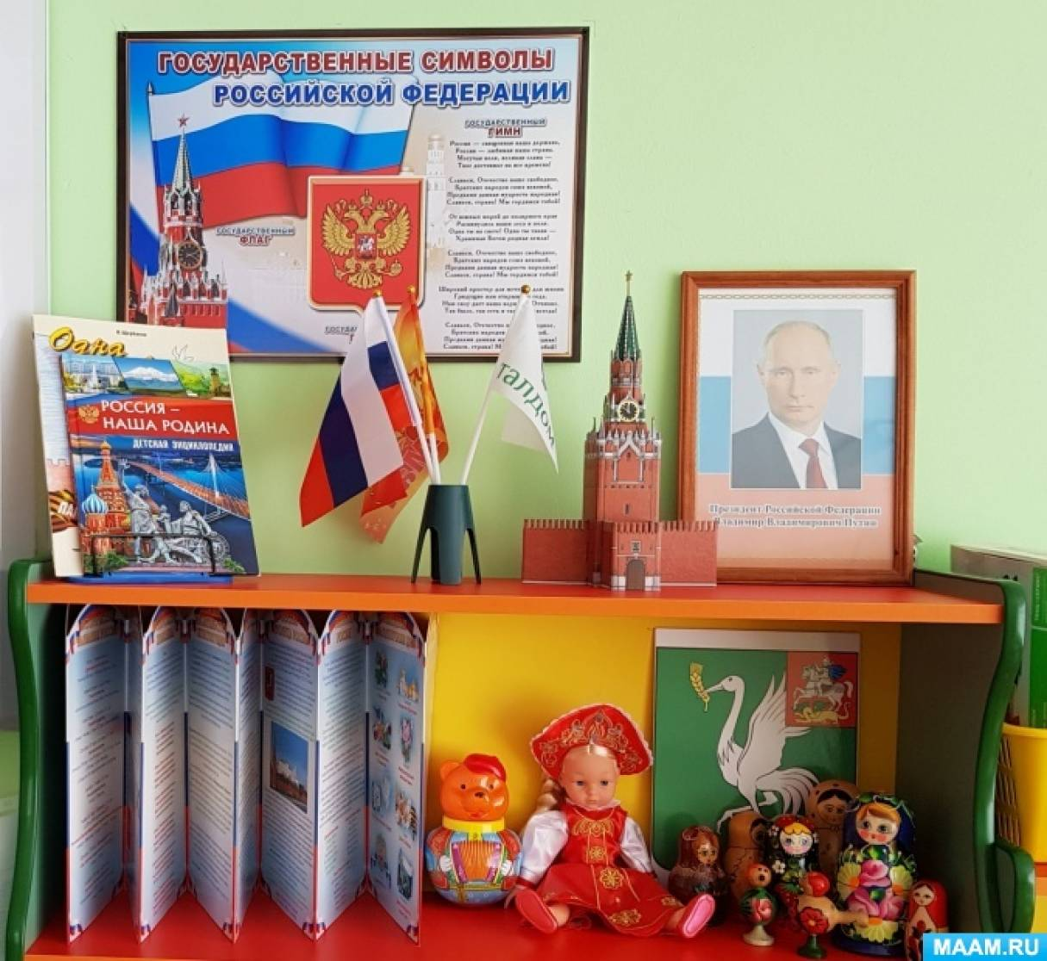
Центр патриотического воспитания в группах ДОО

Slide 16
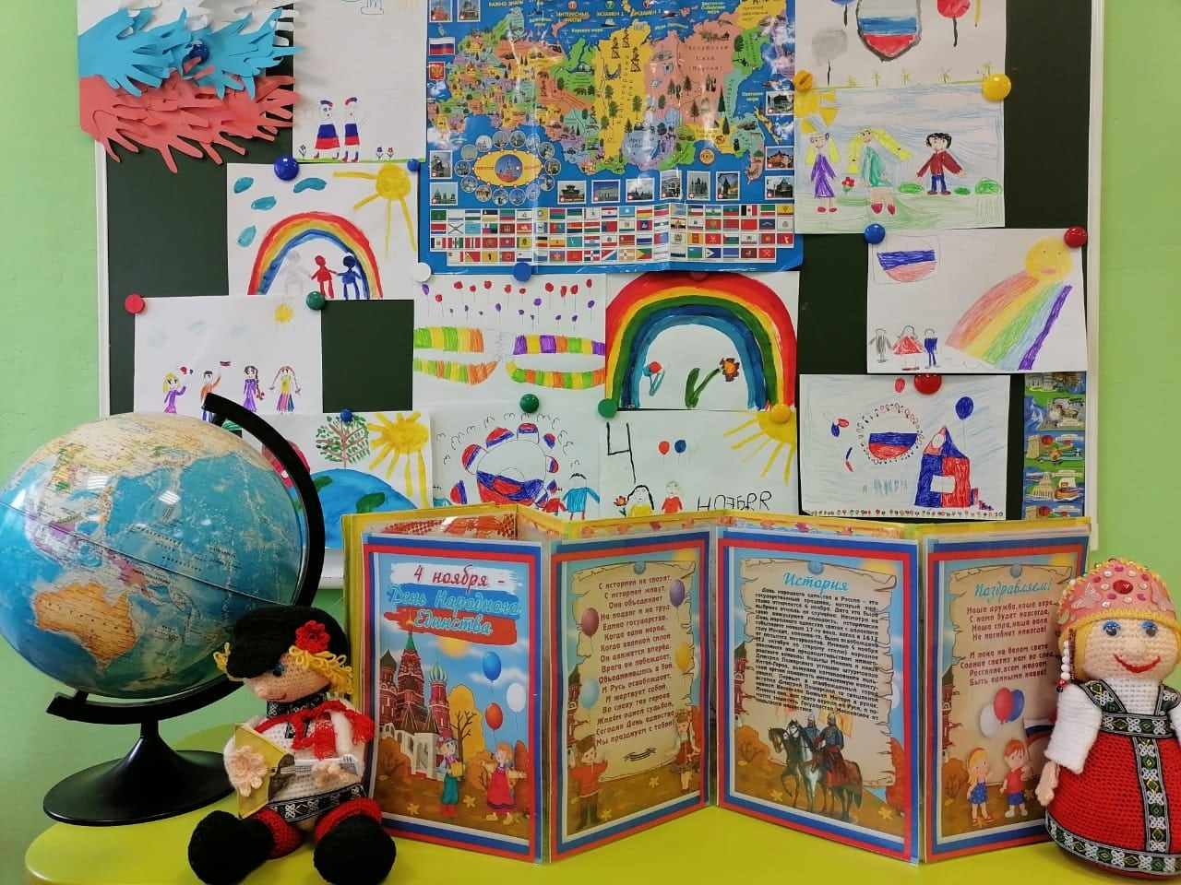
Центр патриотического воспитания в группах ДОО

Slide 17
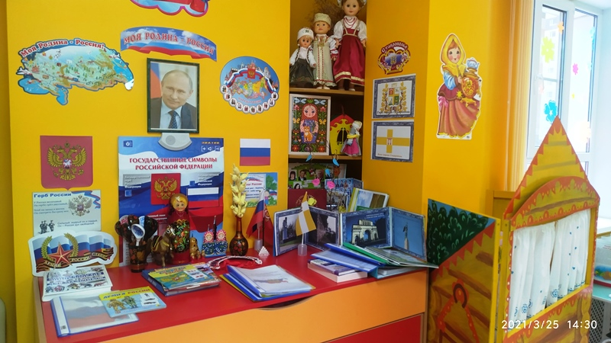
Центр патриотического воспитания в группах ДОО

Slide 18
Примерный перечень оборудования для организации
центра патриотического воспитания в группах ДОО
Младшие группы
Примерный материал:
Альбомы: «Моя семья», «Наш детский сад», «Мой родной посёлок»;
Родословные древа детей;
Иллюстрации с изображением животных наших лесов, природы в разное время года, деревья, цветы, характерные для Уральского края;
Куклы (мальчик и девочка) в национальном костюме;
Предметы декоративно-прикладного искусства
Книги, альбомы с русскими народными сказками, потешками, прибаутками;
Иллюстрации, фотографии с изображением народных и государственных праздников. Тематические иллюстрации боевой техники, к 8 марта, к 23 февраля, к 9 мая.

Slide 19
Примерный перечень оборудования для организации
центра патриотического воспитания в группах ДОО
Средние группы
Государственная символика (флаг, герб, текст гимна)
Портрет президента
Альбомы: «Моя семья», «Наш детский сад», «Мой родной город»,
Родословные древа детей;
Иллюстрации с изображением животных наших лесов, природы в разное время года, деревья, цветы, характерные для края;
Куклы (мальчик и девочка) в национальном костюме;
Предметы декоративно-прикладного искусства);
Иллюстрации с изображением памятников архитектуры, современных зданий родного города;
Книги, альбомы с русскими народными сказками, потешками, прибаутками;
Иллюстрации, фотографии с изображением народных и государственных праздников.
Поделки из бросового и природного материала, сделанные руками детей и
взрослых

Slide 20
Примерный перечень оборудования для организации
центра патриотического воспитания в группах ДОО
Старшие и подготовительные группы
в патриотический уголок добавляются :
Государственная символика (флаг, герб, текст гимна)
Портрет президента
Карта страны, глобус
Куклы в национальных костюмах
Альбомы с архитектурными памятниками страны.
Альбомы: «Мой город», «Наши великие соотечественники». Это писатели, поэты, художники и др., «День Победы»
Предметы декоративно-прикладного искусства;
Иллюстрации с изображением памятников архитектуры, современных зданий родного города;
Книги, альбомы с русскими народными сказками, потешками, прибаутками;
Иллюстрации, фотографии с изображением народных и государственных праздников.
Различная познавательная и художественная литература;

Slide 21
Примерный перечень оборудования для организации
центра патриотического воспитания в группах ДОО
Старшие и подготовительные группы
Альбомы: «Моя семья», «Наш детский сад», «Мой родной город», «Города герои»;
Иллюстрации с изображением животных наших лесов, природы в разное время года, деревья, цветы, характерные для нашей природы;
Родословные древа детей;
«Наша армия родная», тематические альбомы родов войск и боевой техники.
Коллекция тематических значков (открыток, картинок и др.материала) (о городе, о войне, об армии и т. д.)
Наборы открыток «Русский быт».
,Аудиозаписи сказок и патриотических песен. Аудио и видео о природе родного края.
Поделки из бросового и природного материала, сделанные руками детей и взрослых.
Элементы народного костюма: фуражки, пилотки, бескозырки, накидки, плащи, воротники, ремни, бинокли, длинные юбки, платки, шали и др.

Slide 22
Благодарим за взаимодействие

